Slide 1
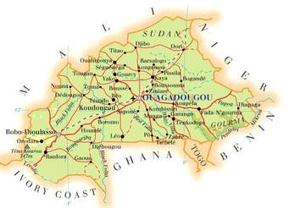


BURKINA-FASO
Trois communautés à
Koudougou

Slide 2
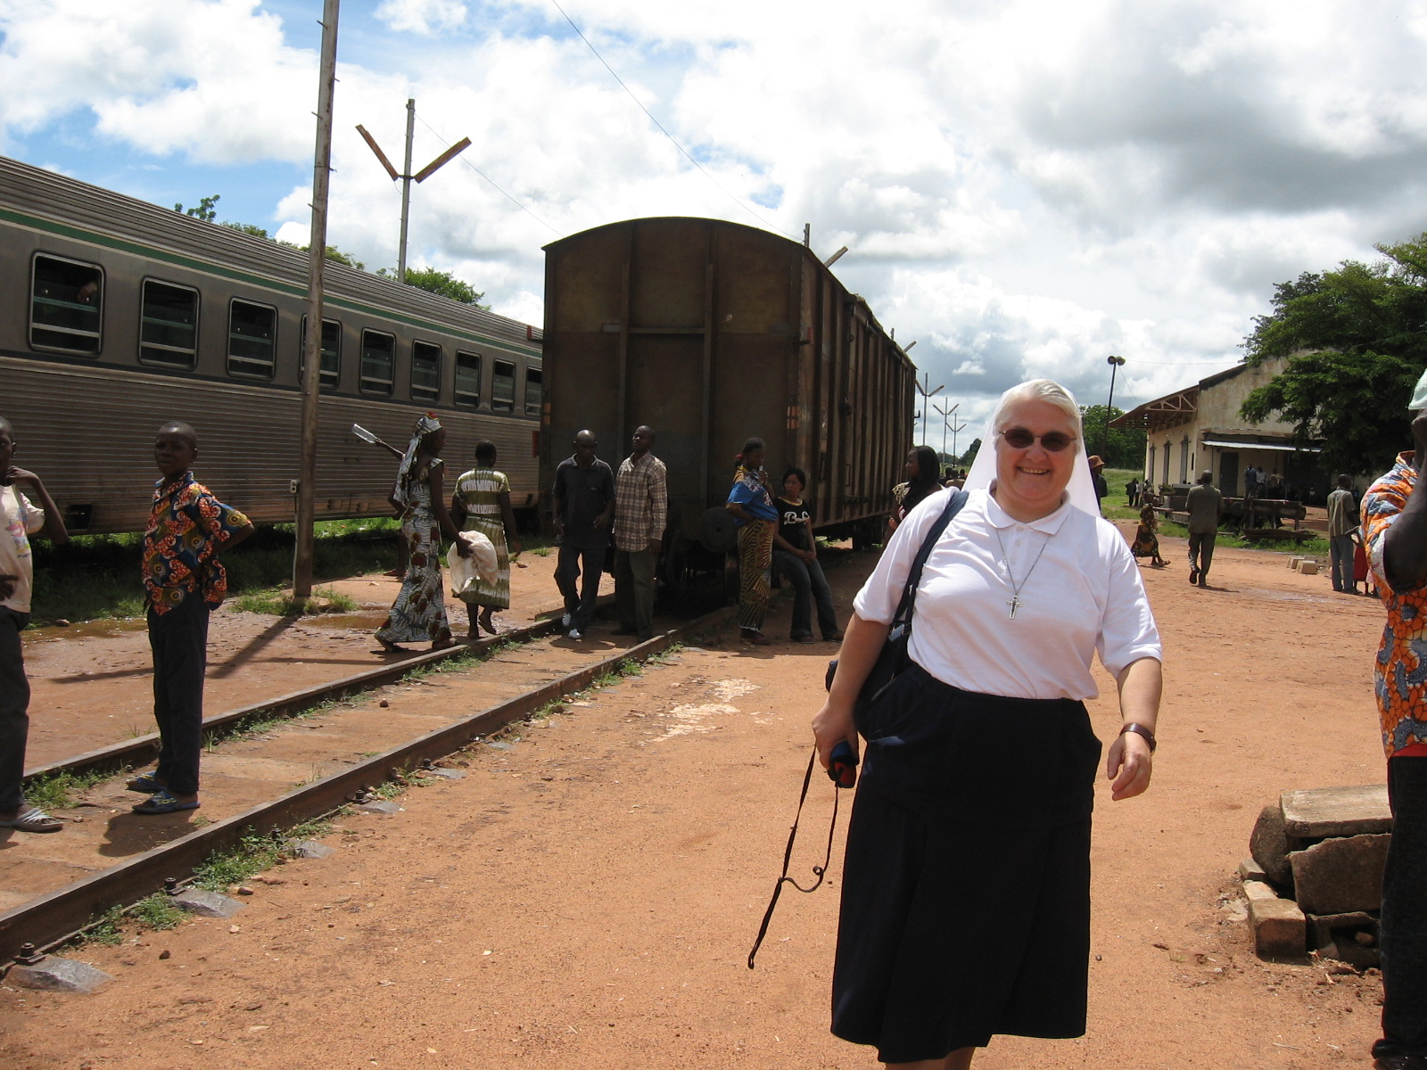
Le 15 octobre 2008, jour anniversaire
de la fondation de la Congrégation
Mère Odetta et 3 sœurs
étaient en route
pour la nouvelle mission
de Koudougou !

Slide 3
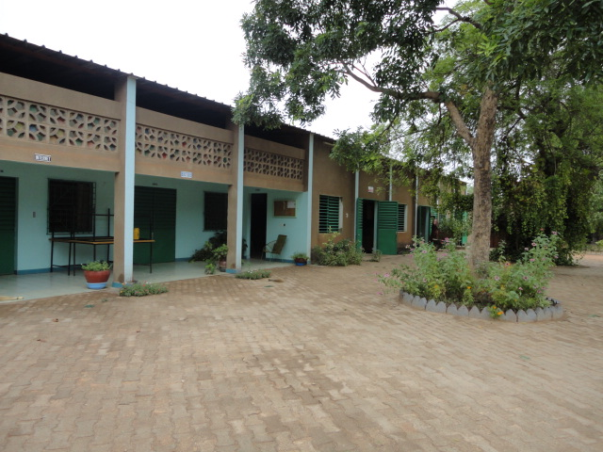
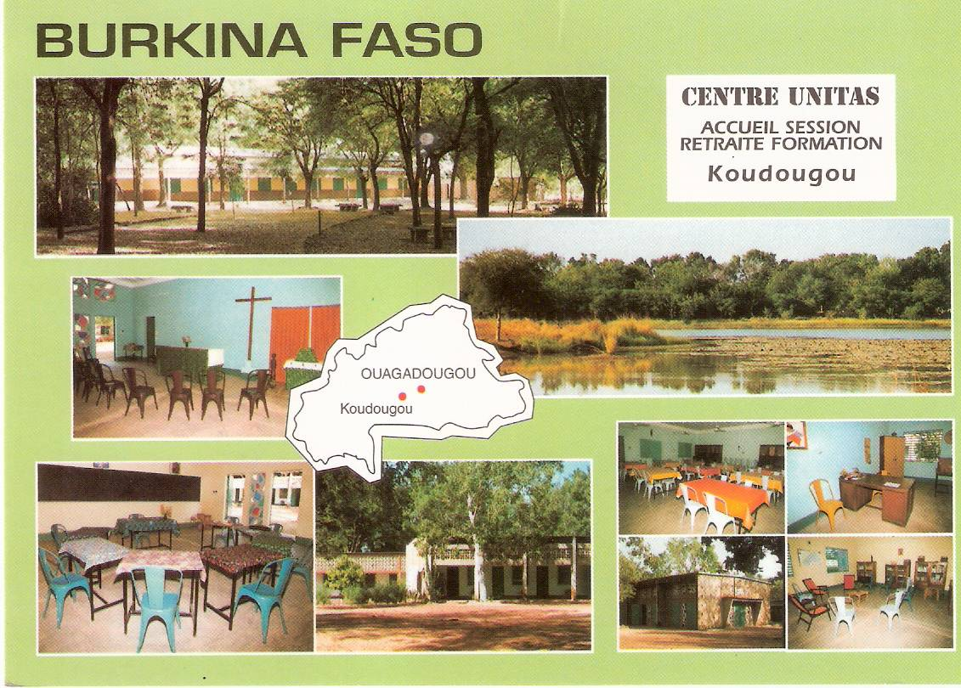
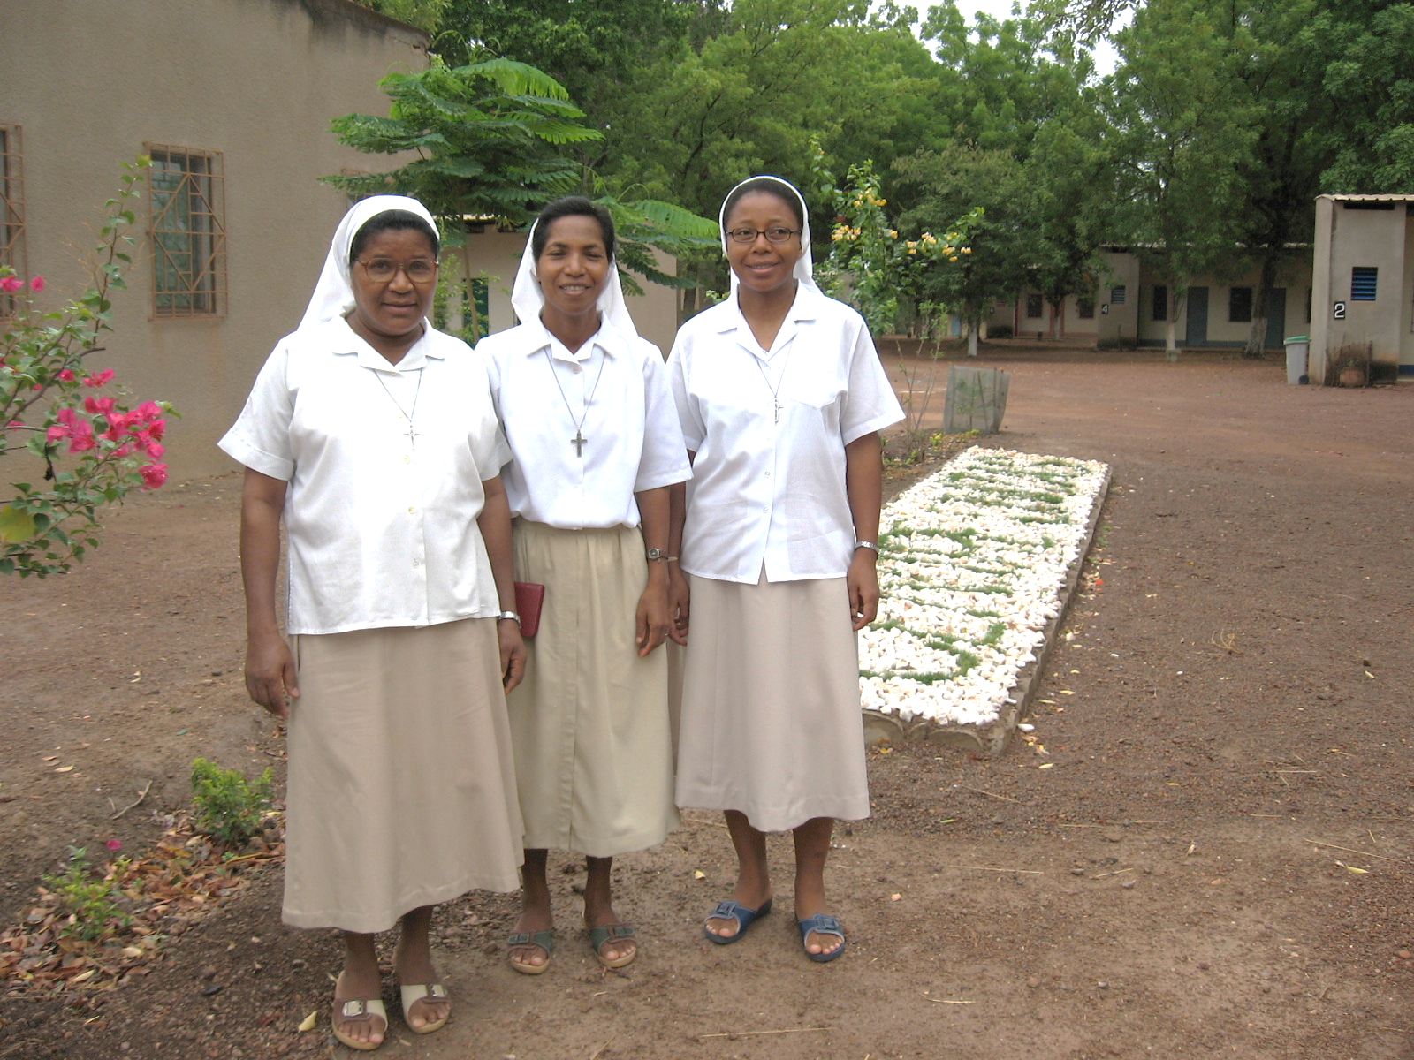

Slide 4
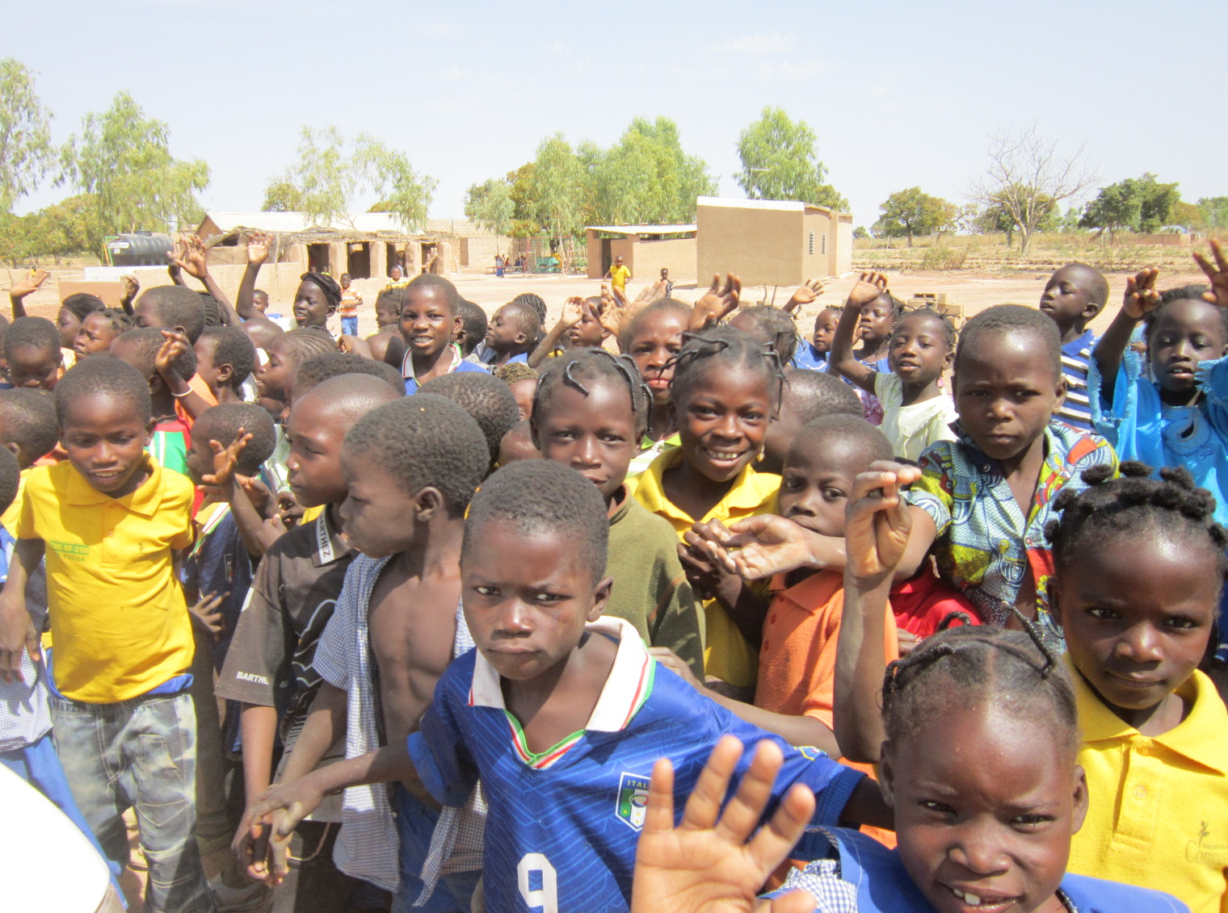
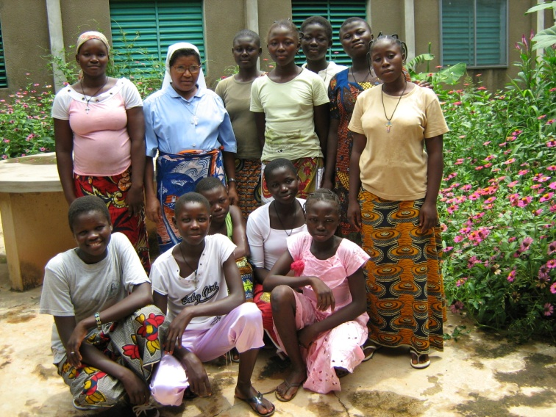
Ne waogo !
Session
pour
jeunes
filles

Slide 5
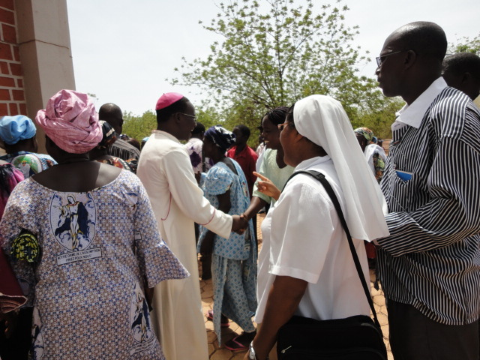

Slide 6
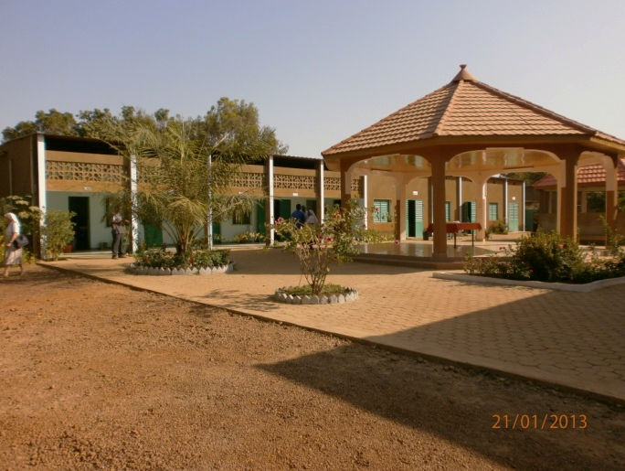
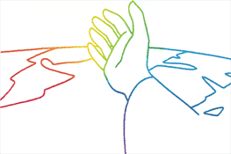
Allez dans le monde entier annoncer
la bonne Nouvelle !

Slide 7
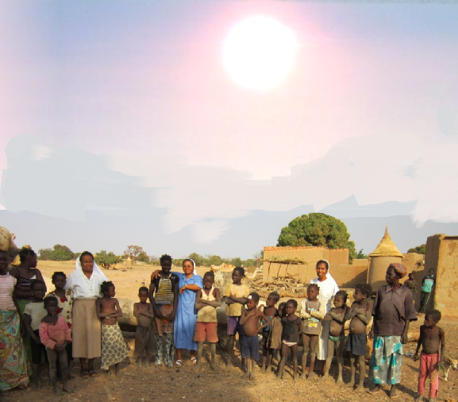
Heureuses de partager ce qu’elles ont
et ce qu’elles sont
aux frères !

Slide 8

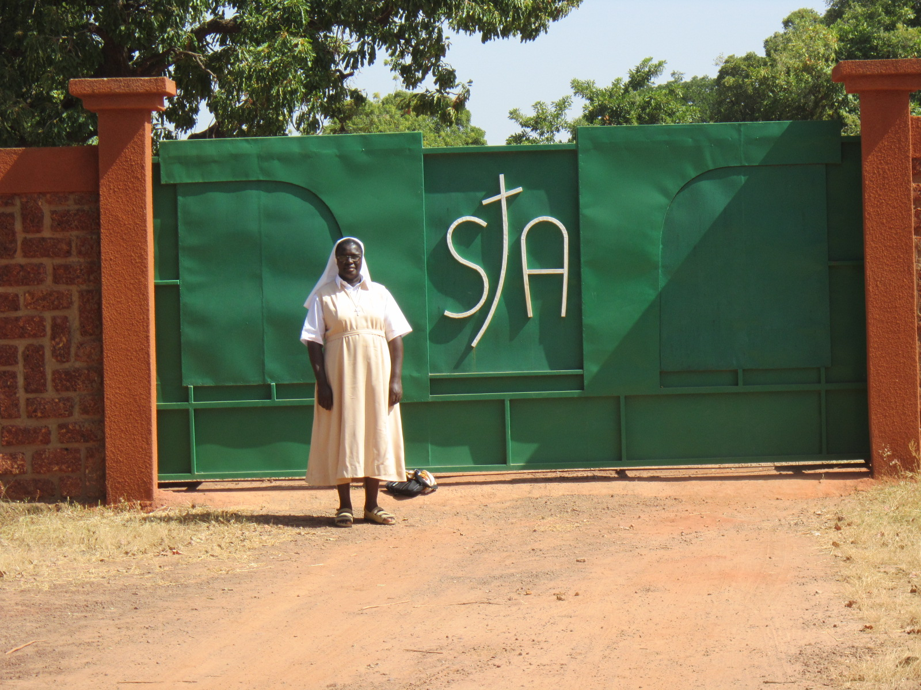
Soyez les bienvenus !
communion

Slide 9
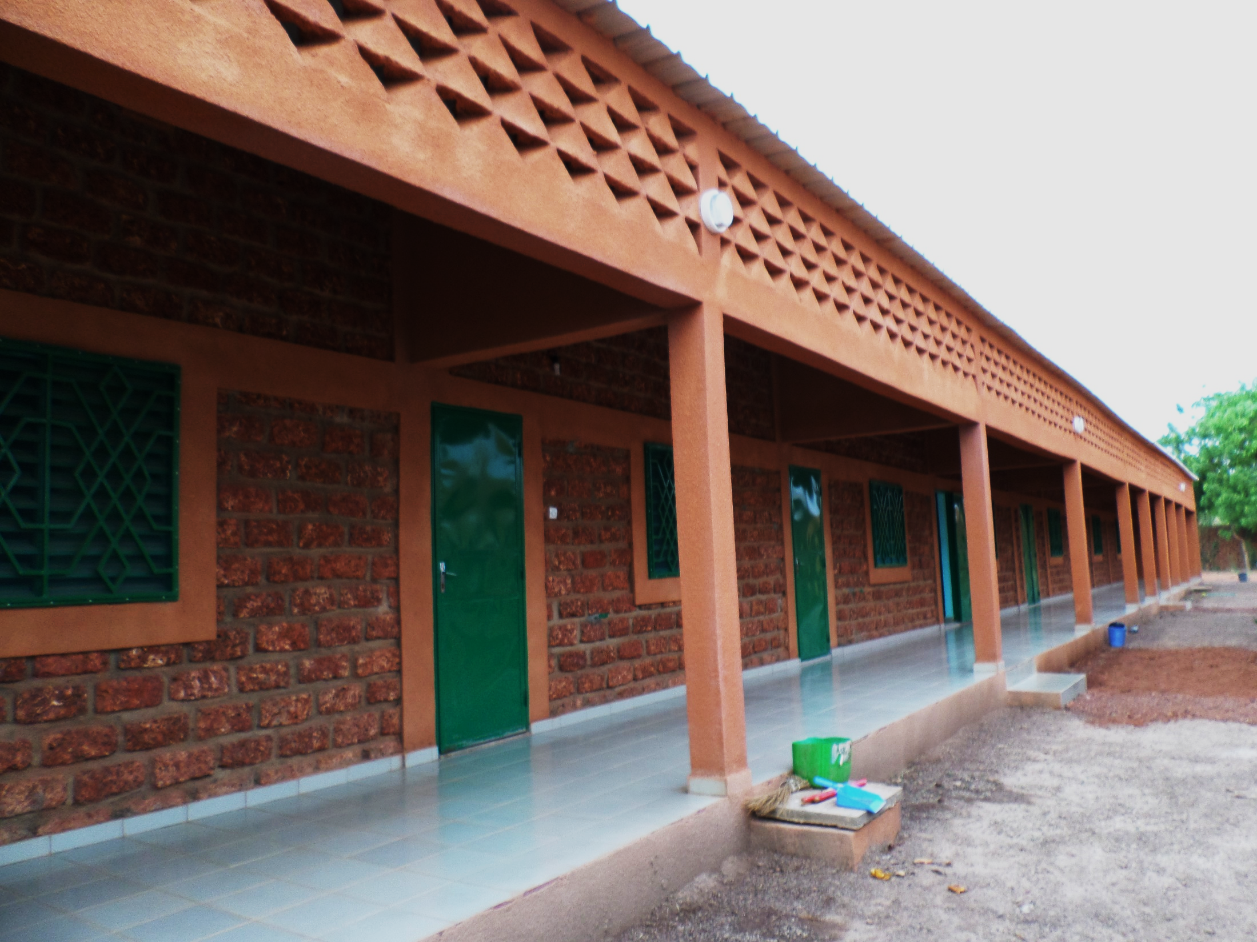
Maison du Noviciat

Slide 10

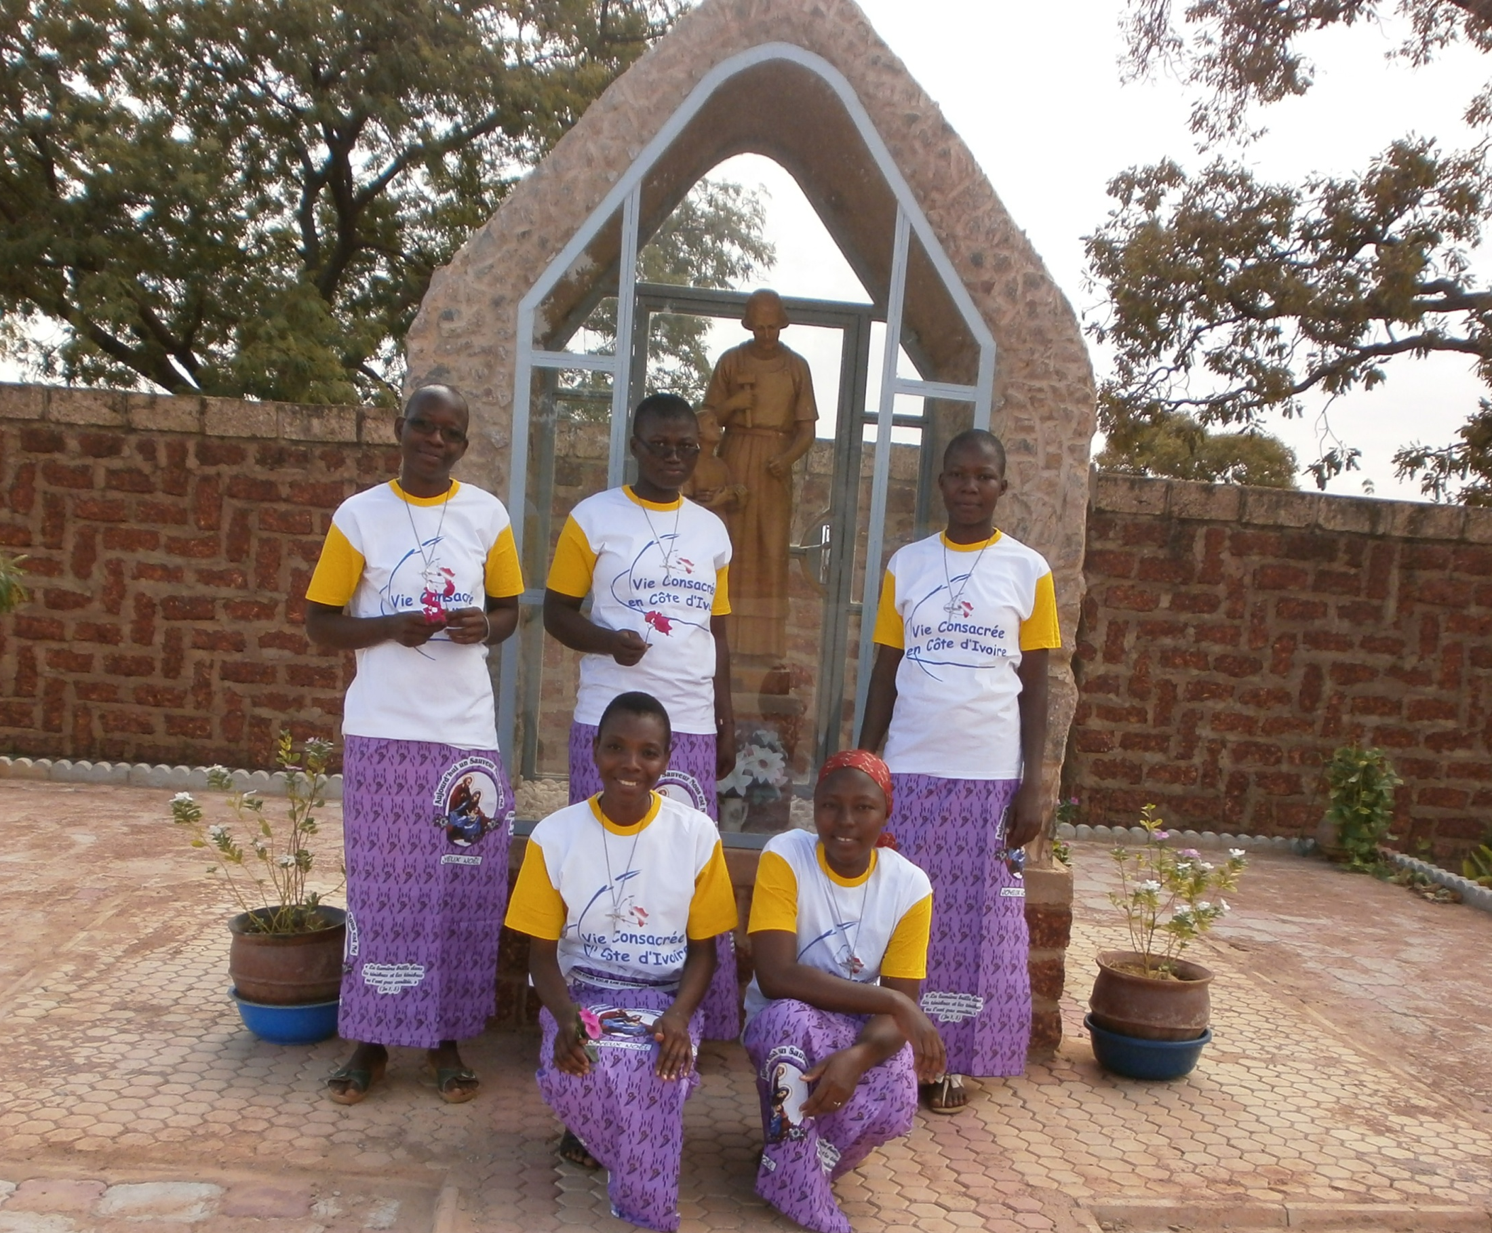

Slide 11
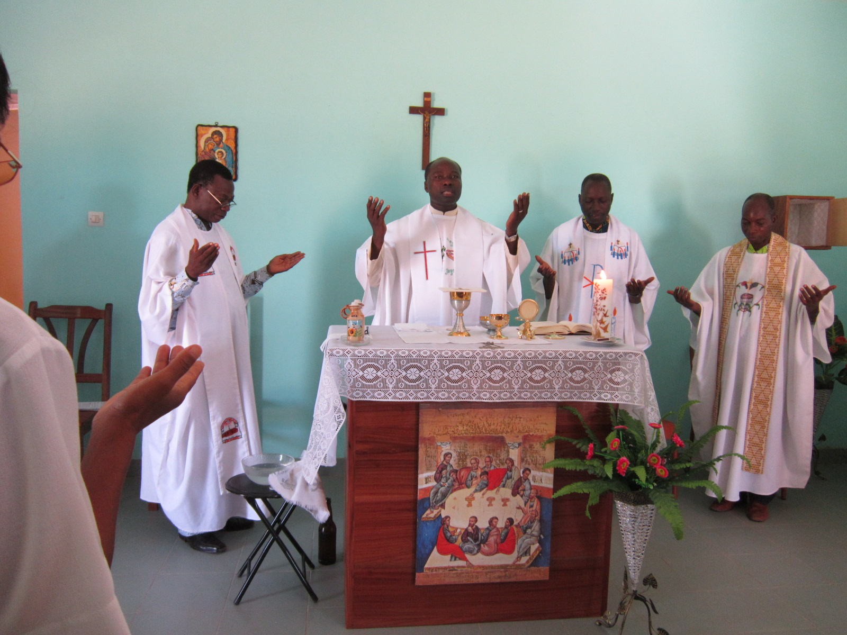
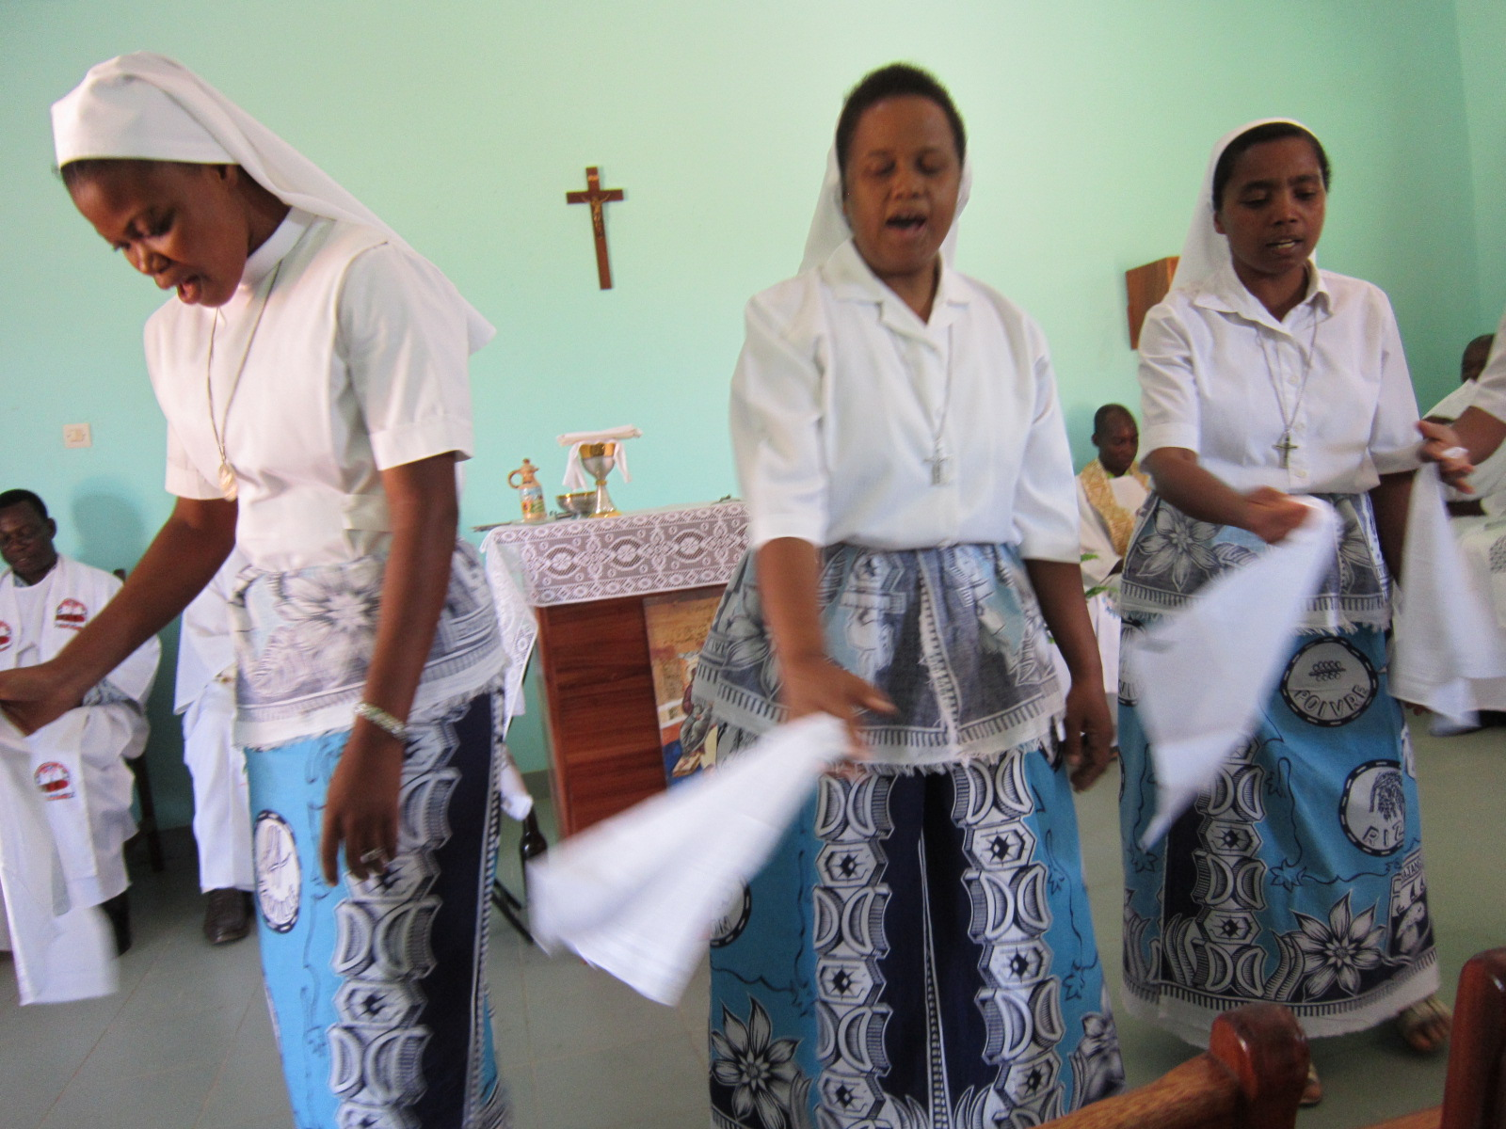
Chapelle du Noviciat
Mon âme chante les merveilles du Seigneur !

Slide 12
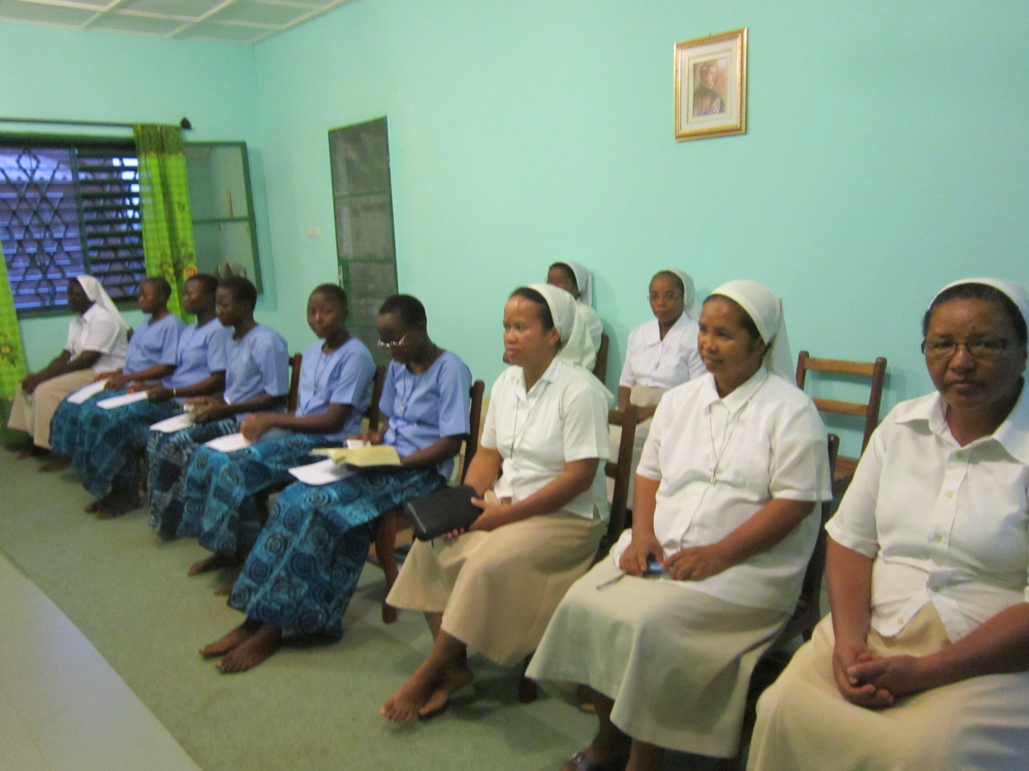
Seigneur, que chaque jour,
ta Parole éclaire nos pas !

Slide 13
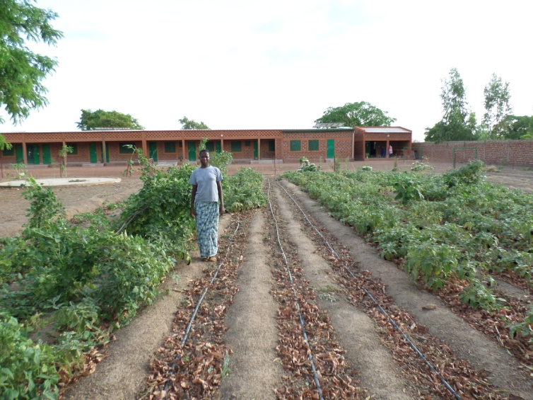
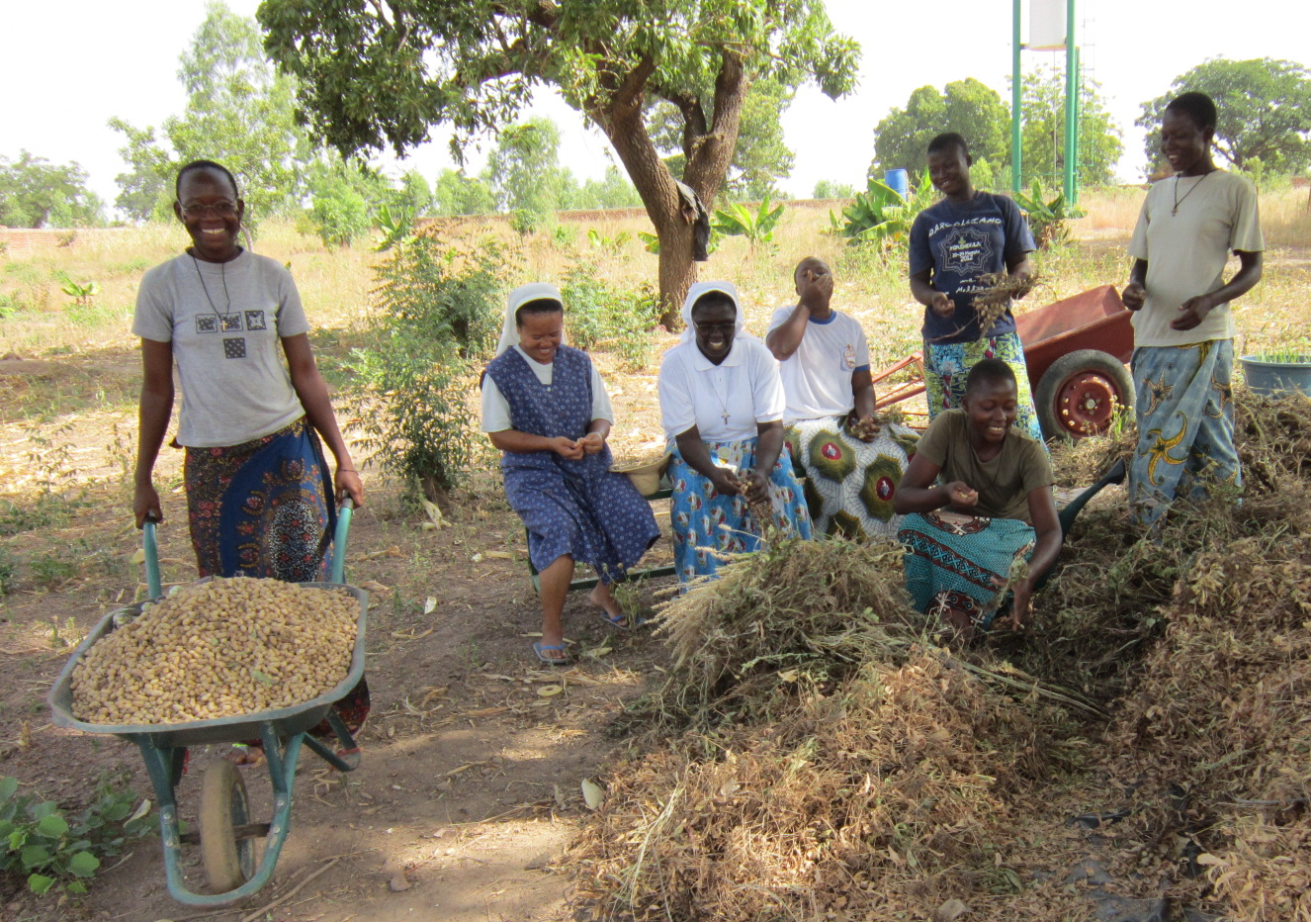
Elles travailleront pour gagner leur vie
et pourvoir aux nécessités des pauvres
Père Médaille

Slide 14
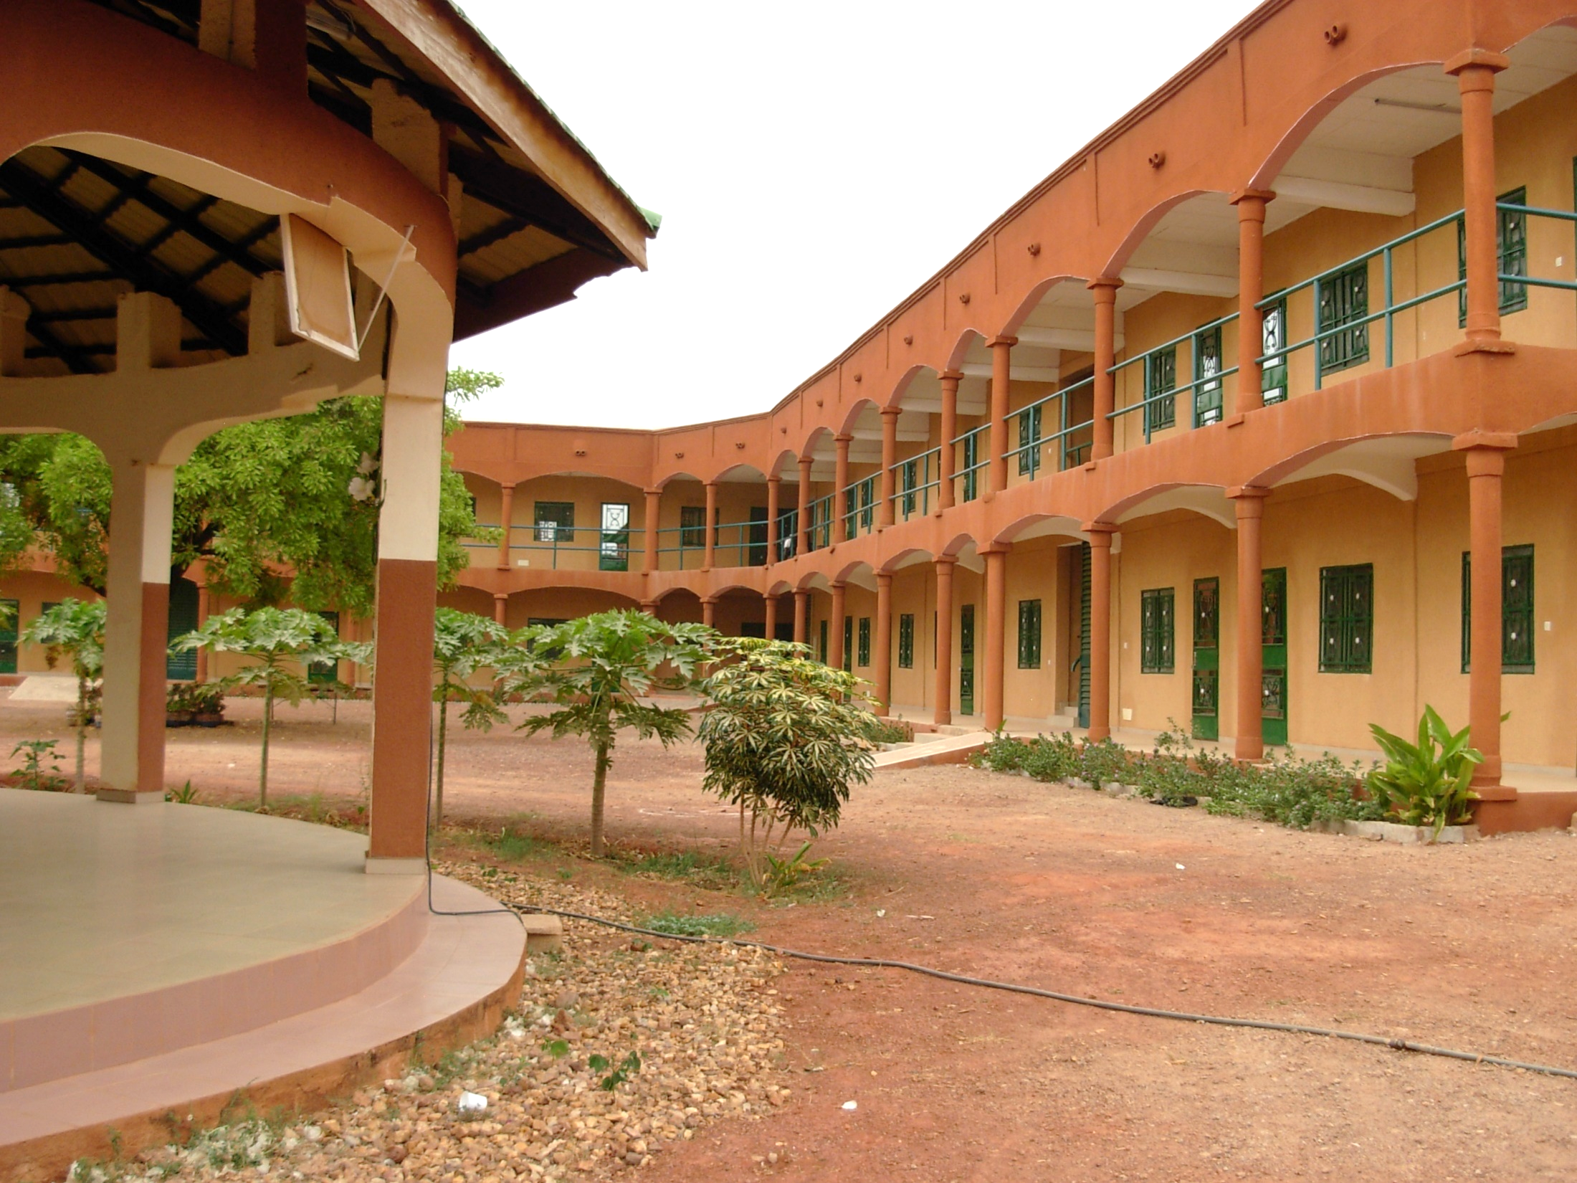

Centre Saint Josep

Slide 15
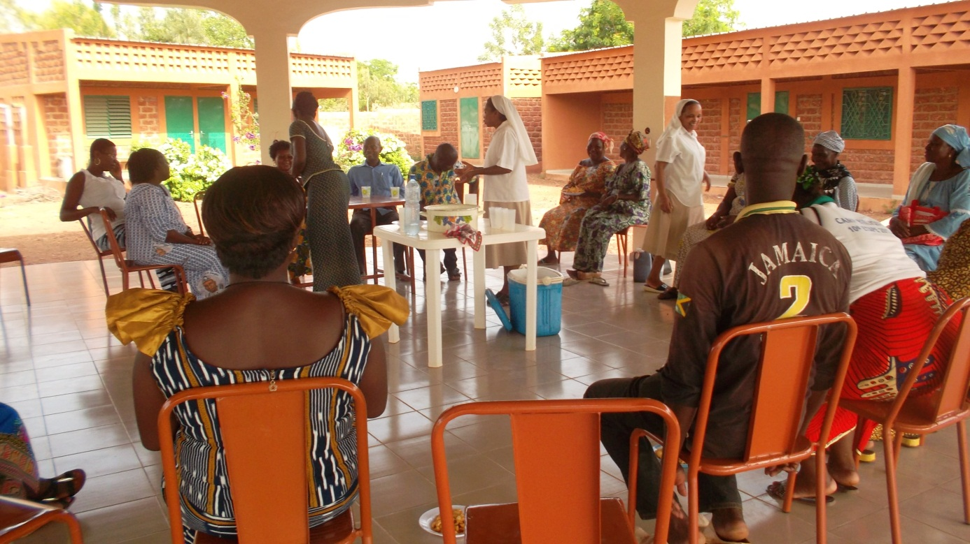
Session de formation !

Slide 16
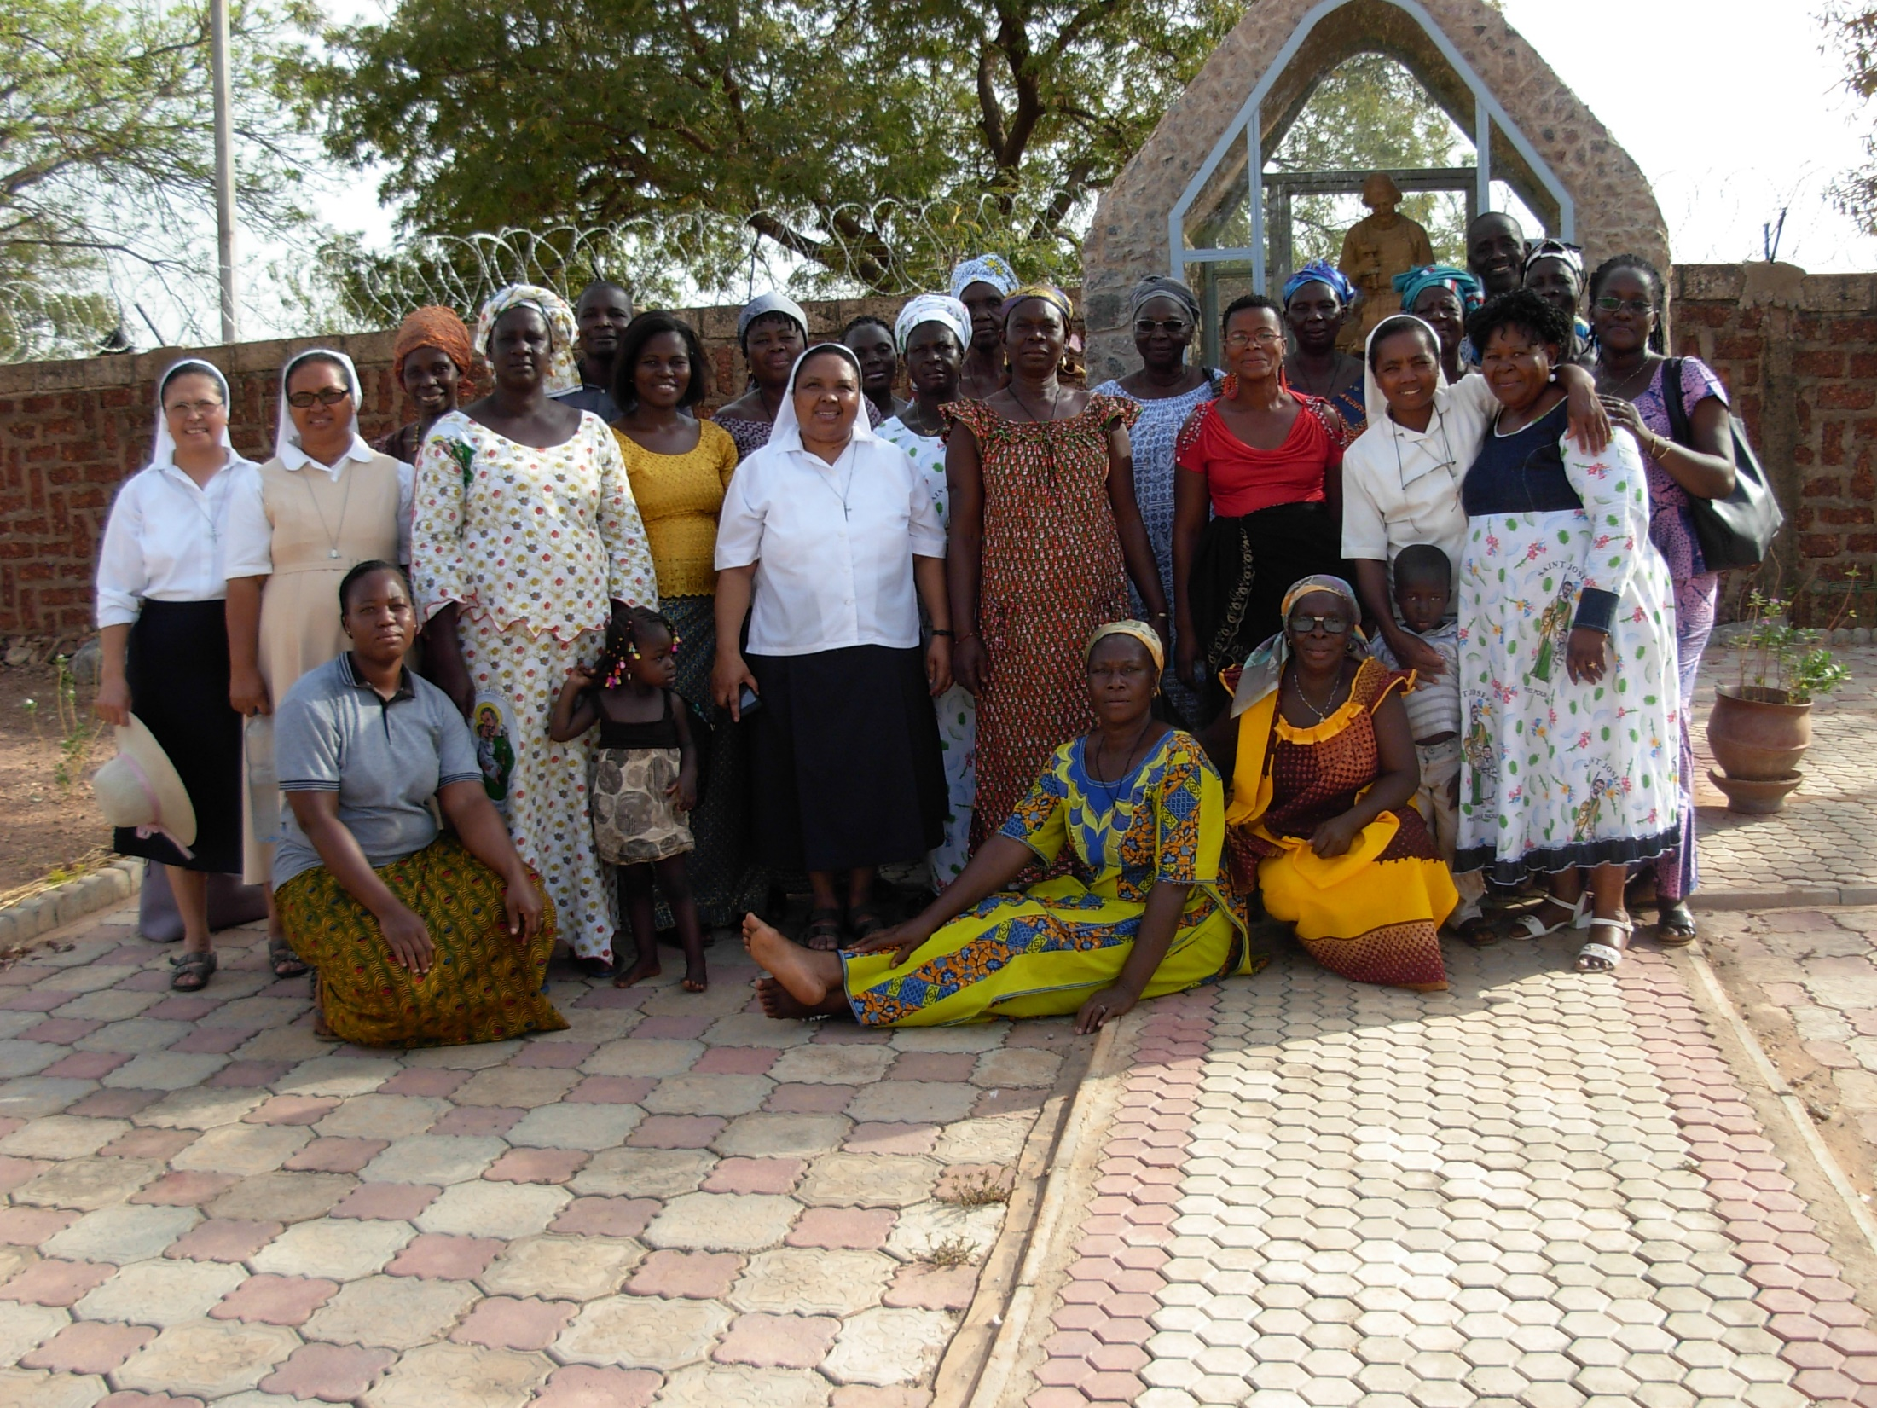
Laïcs du
« Petit Dessein »

Slide 17
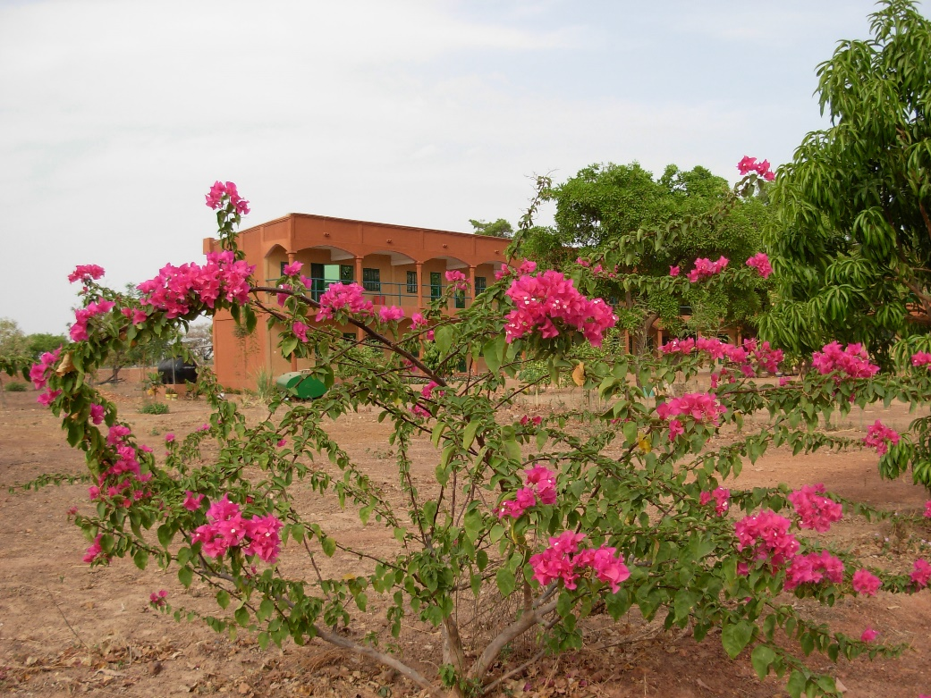
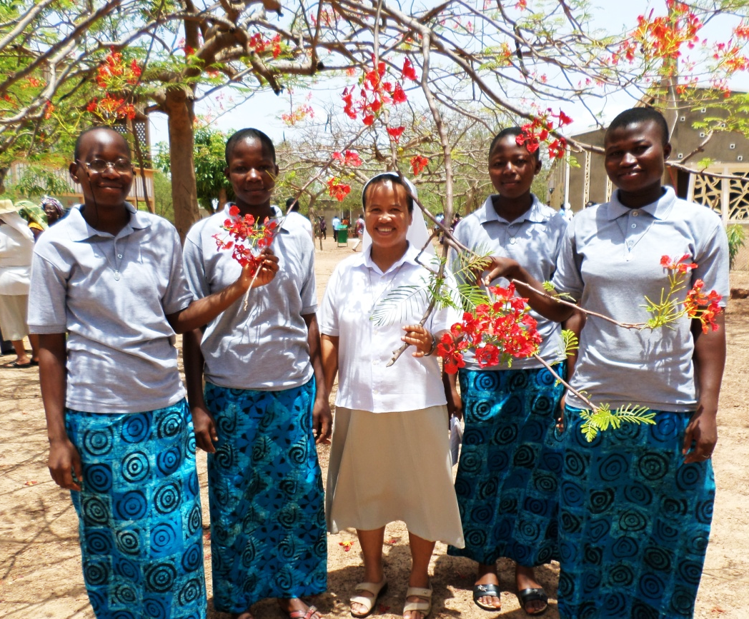

Slide 18
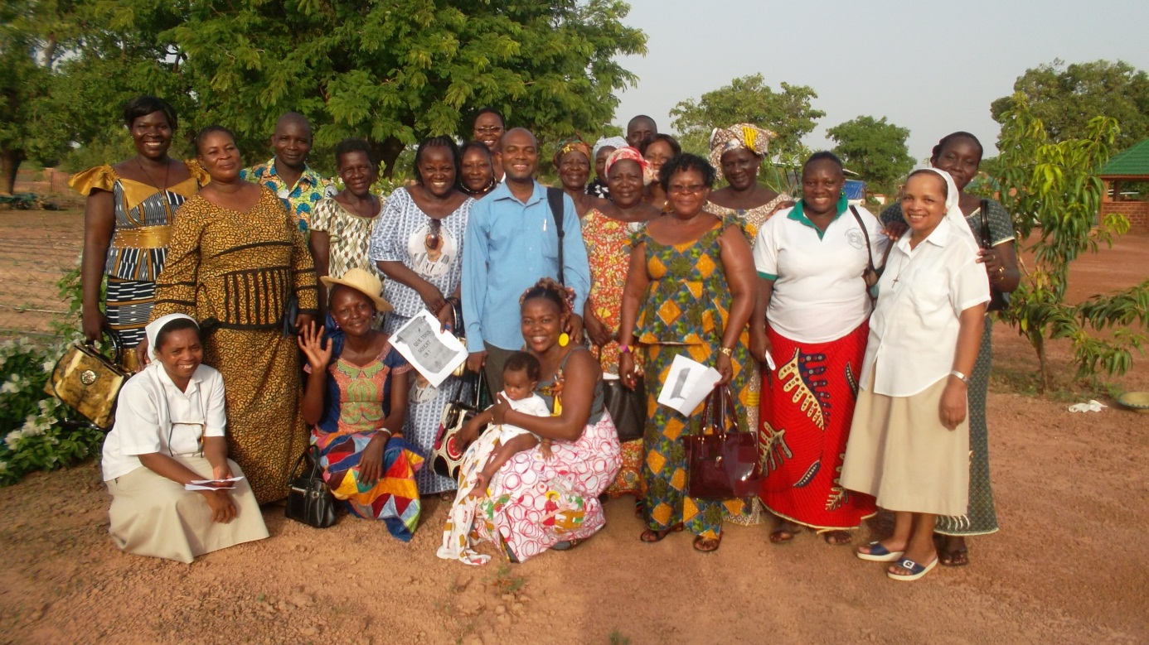
Pour que tous
soient Un !
Ensemble

Slide 19


